Slide 1
DISEMINAREA PROIECTULUI ERASMUS+ AL LICEULUI TEORETIC „HENRI COANDĂ” BACĂU NUMĂR PROIECT: 2023- 1-RO01-KA121-SCH-000130464 PENTRU ȘCOLI ACREDITATE COD DE ACREDITARE: 2022-1-RO01-KA120-SCH-000105409
Realizat de profesorii:
-Nămoloșanu Tatiana
-Bortoș Monica
-Găbureanu Carmen Elena
-Negru Elena Alina

Slide 2
Leadership and Management in Education
27.04.2024 – 01.05.2024
Alanya, Turcia

Slide 3
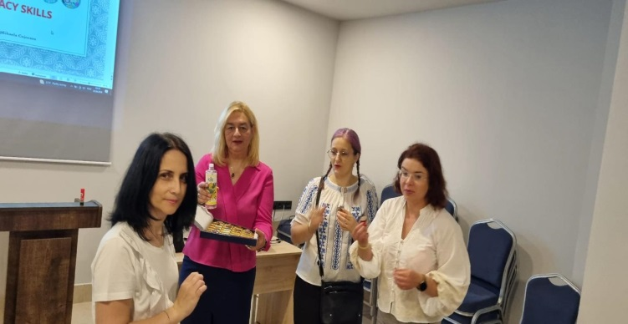
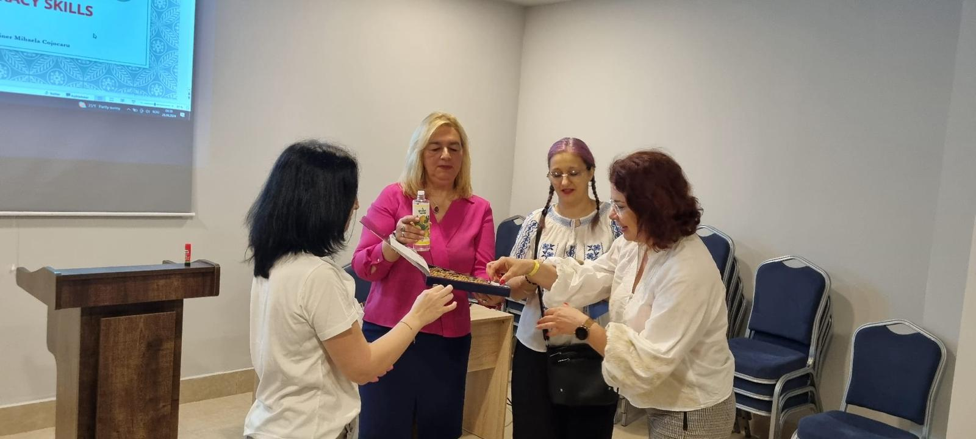
Prima zi:

Slide 4
MANAGEMENTUL EDUCAȚIONAL | LEADERSHIP EDUCAȚIONAL
Știința și arta de a pregăti resursele umane Calea optimă de a forma personalități în conformitate cu finalitățile solicitate de societate și acceptate de individ Este prezent: La nivel macrostructural (la nivelul sistemului de învățământ, regăsit în politicile naționale, europene și mondiale; de exemplu, ministere, inspectorate școlare etc.) La nivel intermediar (la nivelul instituției – managementul educațional realizat de director) La nivel microstructural (la nivelul clasei de elevi) Caracter complex al acțiunilor ce asigură funcționarea optimă a sistemului educațional (planificare, decizie, coordonare, control, strategii, metodologii educaționale) Caracter participativ (se referă la gradul de implicare a tuturor resurselor umane: elevi, cadre didactice, parteneri educaționali) Caracter dinamic (deschiderea fenomenului educațional către alte domenii) Caracter integrativ (sistematizarea datelor din domenii conexe) Caracter sistematic (transformarea intrărilor în ieșiri) Caracterul prospectiv (anticipare pe baza tendințelor de evoluție a sistemului) Caracter multifuncțional (descrierea, utilizarea și aplicarea mai multor roluri, atribuții, operații) | Capacitatea, abilitatea, însușirea unei persoane care și-a dus la bun sfârșit obiectivele de a influența alți oameni pentru a-și îndeplini propriile obiective. Modalitatea de a așterne un drum pentru ca alte persoane să ia parte la îndeplinirea unui obiectiv comun. Un proces de influențare care are ca ultim pas îndeplinirea scopurilor dorite. Calea de îmbunătățire și extindere a profesionalismului cadrului didactic prin autorizarea acestuia de a exersa leadershipul, adică să-și manifeste abilitățile de lider în procesul activității sale curente, ca parte componentă a acesteia. Un proces complex ce atinge aproape toate procesele organizaționale, sociale și personale. Conține schimbare, transformare, devenire, provocare.

Slide 5
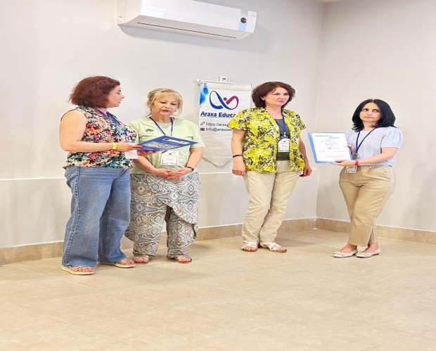
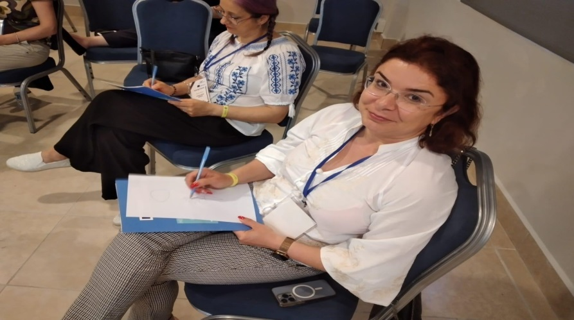
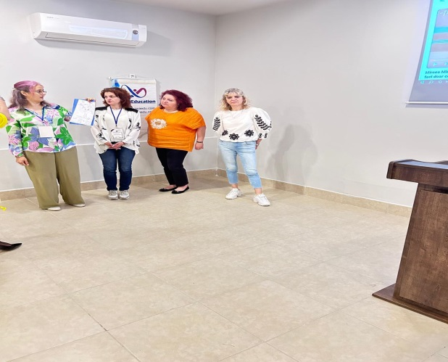
Concluzii:
Unitatea școlară este abordată în ultimul timp ca sistem, principala ei funcție fiind de a transforma intrările (elevi, cadre didactice) în ieșiri (rezultate ale educației: oameni educați cu autoritate socială).
Leadershipul depinde de un proces de influență, în care oamenii sunt orientați spre anumite obiective prin motivația personală.
După partea teoretică, a urmat partea practică, în care a trebuit să stabilim asemănările și deosebirile dintre un manager și un lider.
După consultări și lucru în echipă, s-a ajuns la următoarele concluzii:
Și managerul, și liderul monitorizează evoluția rezultatelor pe etape sau rezultatul final, însă
Managerul trasează sarcini exacte și precise celorlalți, pe care îi monitorizează cu atenție, iar
Liderul gestionează sarcinile din interiorul echipei și este direct responsabil pentru rezultate, altfel spus, liderul se implică alături de ceilalți în proiect.

Slide 6
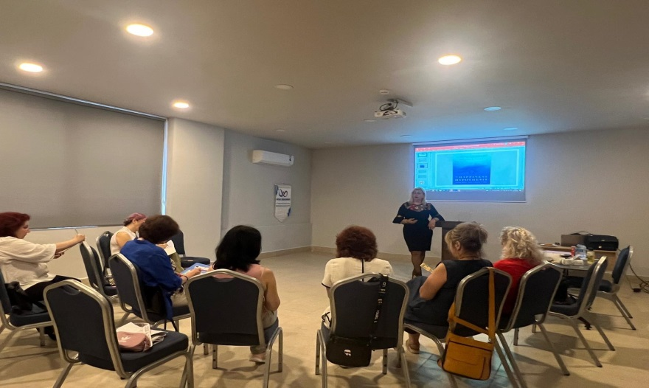
A doua zi: Managementul sinergiei
Definiție: managementul sinergiei este știința și arta de a focaliza puterea valorilor, metodelor, instrumentelor manageriale, care constă în depunerea unui efort individual și organizațional, într-o energie dirijată, cu efect catalizator și unificator care descătușează potențialități creatoare neașteptate și determină calitatea vieții persoanelor și a organizațiilor.
Managementul sinergiei constă în descoperirea, valorificarea și dezvoltarea potențialităților, care diferă de la om la om și de la organizație la organizație.
Concluzie: Prin intermediul managementului sinergiei, suma părților devine mai mare ca întregul doar prin aplicarea mecanismelor necesare pentru declanșarea sinergiei și direcționarea corectă a vectorului acesteia.

Slide 7
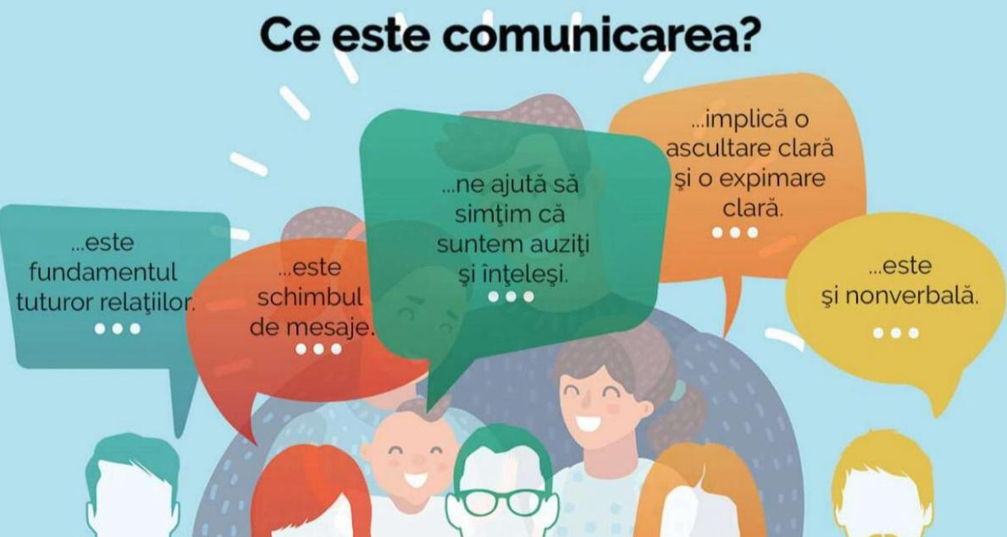
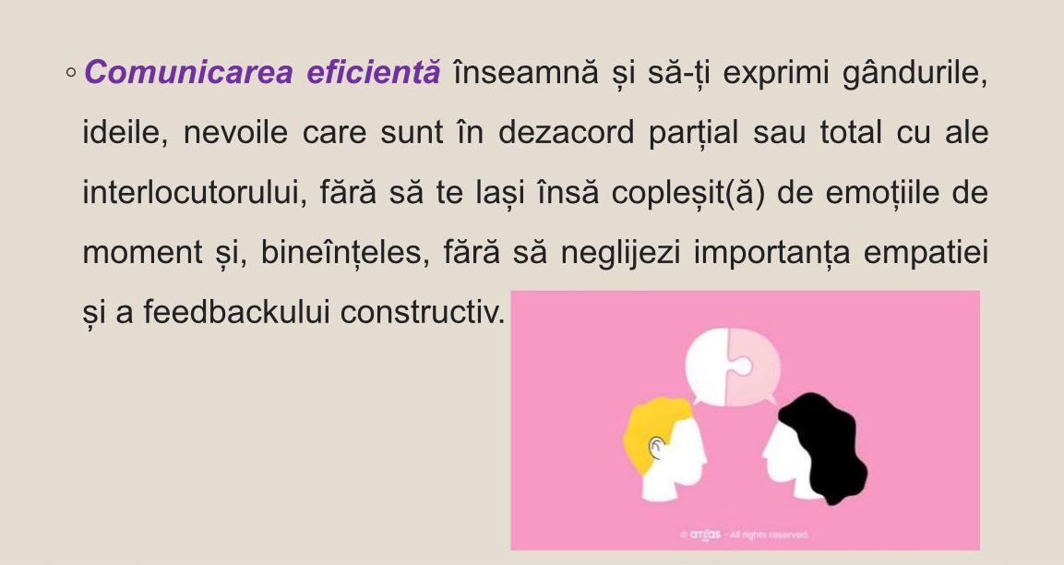
A treia zi: MANAGEMENTUL COMUNICĂRII EFICIENTE ÎN ȘCOALĂ
Comunicarea eficientă din școală pune bazele comunicării eficiente din societate, asigurând individului succesul pe toate planurile existenței sale. De aceea, trebuie să fim foarte atenți la dezvoltarea competențelor care determină și influențează o comunicare eficientă. Dintre acestea, cele mai importante sunt grupate astfel:
Modalități de gândire: creativitatea, gândirea critică, rezolvarea de probleme, luarea deciziilor.
Modalități de lucru: comunicare și colaborare.
Instrumente de lucru: tehnologia informației și a comunicațiilor și alfabetizarea informațională.
Abilități pentru a trăi în lumea globală: cetățenie activă, viață și carieră, responsabilitate personală și socială.
Ce este COMUNICAREA?

Slide 8
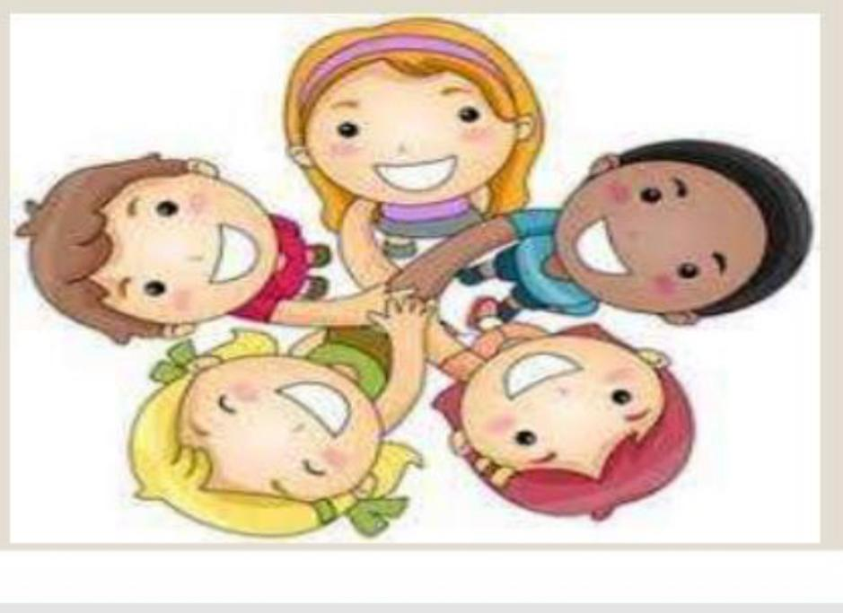
Funcțiile COMUNICĂRII

Slide 9
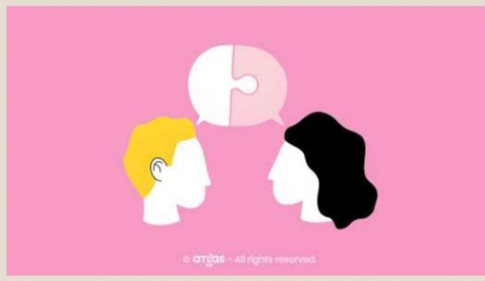
10 moduri de a comunica eficient
Fă o pauză înainte de a răspunde!
Fii veridic și onest!
Nu grăbi comunicarea!
Adaptează-ți ideile la ceilalți!
Nu lăsa pe altcineva să îți perturbe comunicarea!
Fii atent la comunicarea nonverbală!
Învață să înțelegi ascultând!
Fii răbdător și lipsit de prejudecăți!
Observă rezultatul a ceea ce ai comunicat!
Cere feedback!

Slide 10
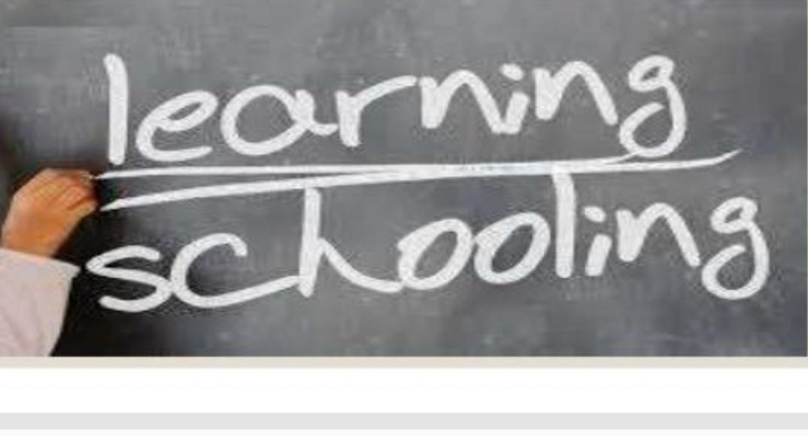
ȘCOALA CARE ÎNVAȚĂ
Școala care învață este un concept nou care se referă la învățarea continuă și transformarea continuă a membrilor unei organizații. Caracteristicile unei organizații care învață sunt:
Informație ușor de accesat și ușor de împărtășit.
Greșelile și eșecurile nu sunt pedepsite, ci corijate.
Actul de învățare este unul constant.
Învățarea este un proces permanent.
Trăsăturile-cheie ale Școlii care învață sunt:
Cultura învățării colaborative (gândirea sitemelor)
Învățarea pe tot parcursul vieții (stăpânire personală)
Cameră pentru inovație (modele mentale)
Leadership orientat către viitor (Viziune partajată)
Partajarea cunoștințelor (învățare în echipă)

Slide 11
Concluzii:
Fiecare școală trebuie să devină o organizație de învățare.
O organizație care învață permite tuturor angajaților să lucreze împreună pentru o viziune comună.
Beneficiile Școlii care învață sunt:
Crearea unei stări mentale de autodezvoltare continuă.
Dezvoltarea capacităților de leadership a oamenilor-cheie din organizație.
Capacitatea adaptativă și de împărtășire a cunoștințelor.
Îmbunătățirea abilităților managerilor și a echipelor din organizație.
Beneficiile profesorului din organizația care învață sunt:
Eliberare de stres.
Stil de viață mai sănătos.
Eficientizarea timpului.
Sporirea productivității.
Creșterea stimei de sine.

Slide 12
Psihologia pozitivă
Este domeniul de studiu științific al experiențelor pozitive, care sunt condiționate de:
emoții pozitive din prezent: starea de bine, bucurie, plăcere;
emoții pozitive din trecut: mulțumire, împăcare;
așteptăti legate de viitor: optimism, speranță;
Trăsăturile individuale pozitive care le permit oamenilor să prospere sunt:
virtuțile: curajul, înțelepciunea, respectul;
punctele forte ale caracterului: curiozitatea, perseverența, consecvența.
Acestea sunt premisele unei vieți bune (good life) și ale unei vieți cu sens (meaning life).

Slide 13
nivelul subiectiv – bucuria, bunăstarea, mulțumirea, optimismul;
nivelul identificării acelor elemente componente ale unei vieți bune: curajul, perseverența, puterea de a ierta, de a iubi, înțelepciunea;
nivelul de grup sau de comunitate – virtuți civice, responsabilitate socială, altruism, simț civic, toleranță.

Slide 14
Principii de bază în psihologia pozitivă
dezvoltare pozitivă
educație pozitivă
reziliență
adaptare pozitivă
dezvoltare emoțională
autonomie

Slide 15
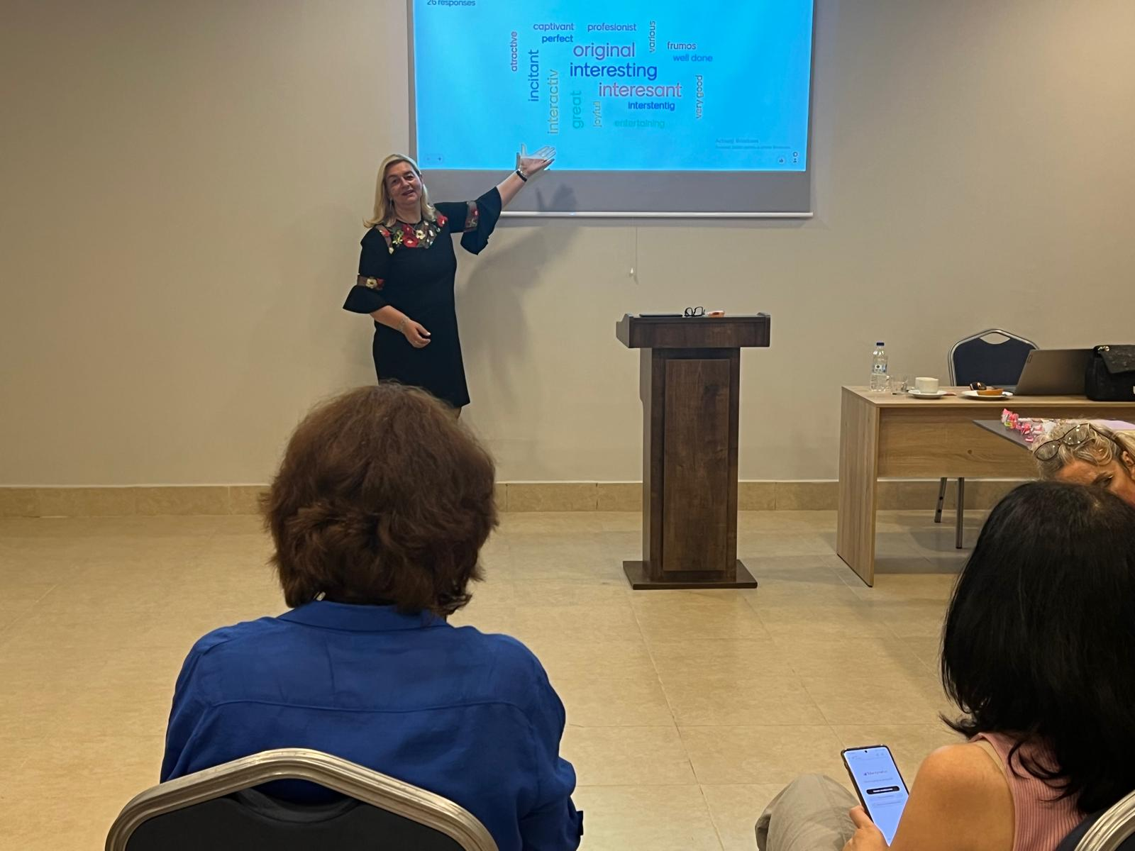
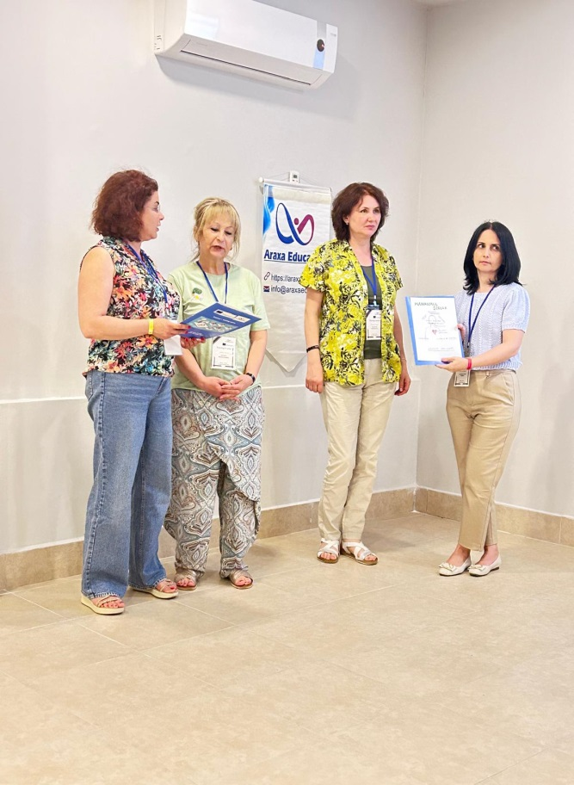
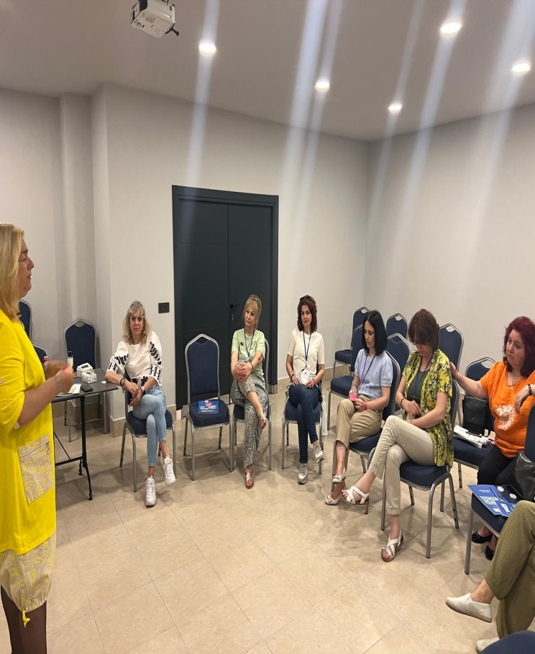

Slide 16
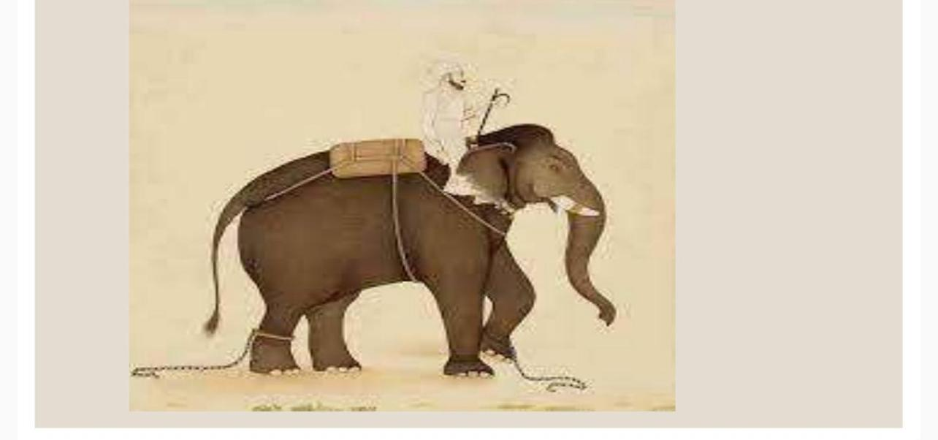
A IV-a zi
Ziua alegoriilor și a metaforelor, din care ar trebui să desprindem învățături cu privire la conduita noastră socială, astfel încât să atingem starea de bine și să obținem rezultatele dorite.
Călărețul și elefantul reprezintă modelul dual al minții noastre:
Elefantul: partea minții noastre responsabilă de procesele automate, de schematizări raționale și chiar instinct.
Călărețul: ipostaza conștiinței noastre, vocea lăuntrică pe care ar trebui să o ascultăm mereu, dar, mai ales, când luăm decizii
Întrebarea este: Cine este șeful? Călărețul sau elefantul?
Răspunsul ideal: Niciunul dintre ei nu este șeful, deoarece cei doi ar trebui să colaboreze, astfel încât să ajungă la obținerea unui rezultat satisfăcător pentru amândoi.

Slide 17
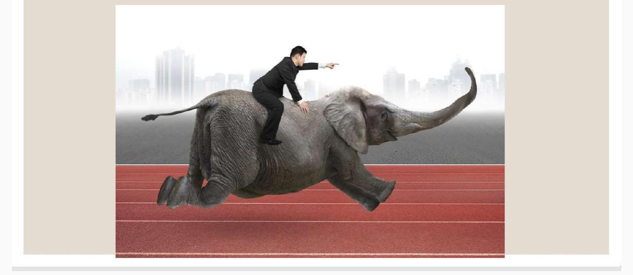

Slide 18
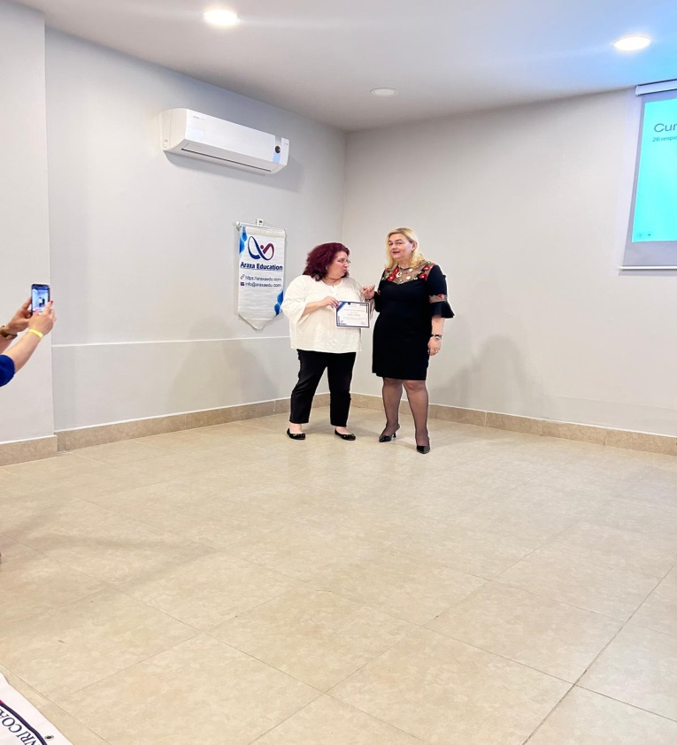
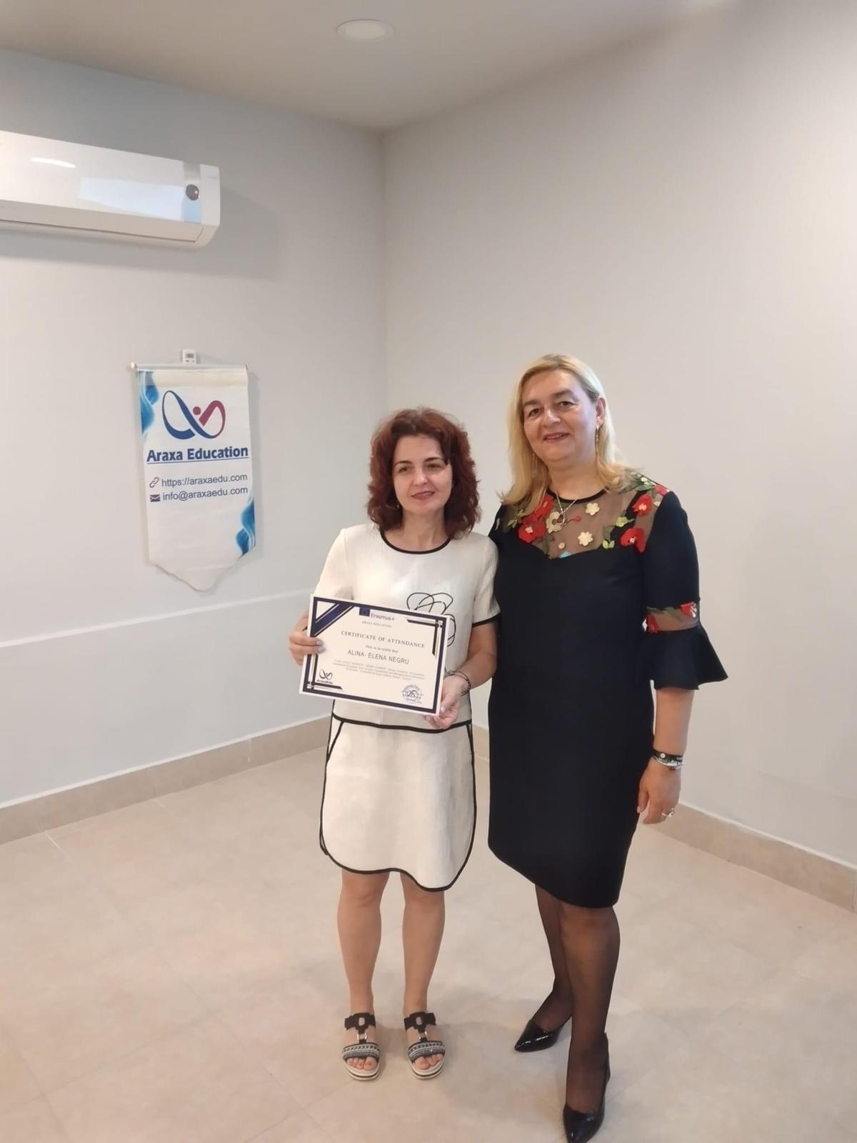
A v-a zi: Evaluarea finala si acordarea certificatelor

Slide 20
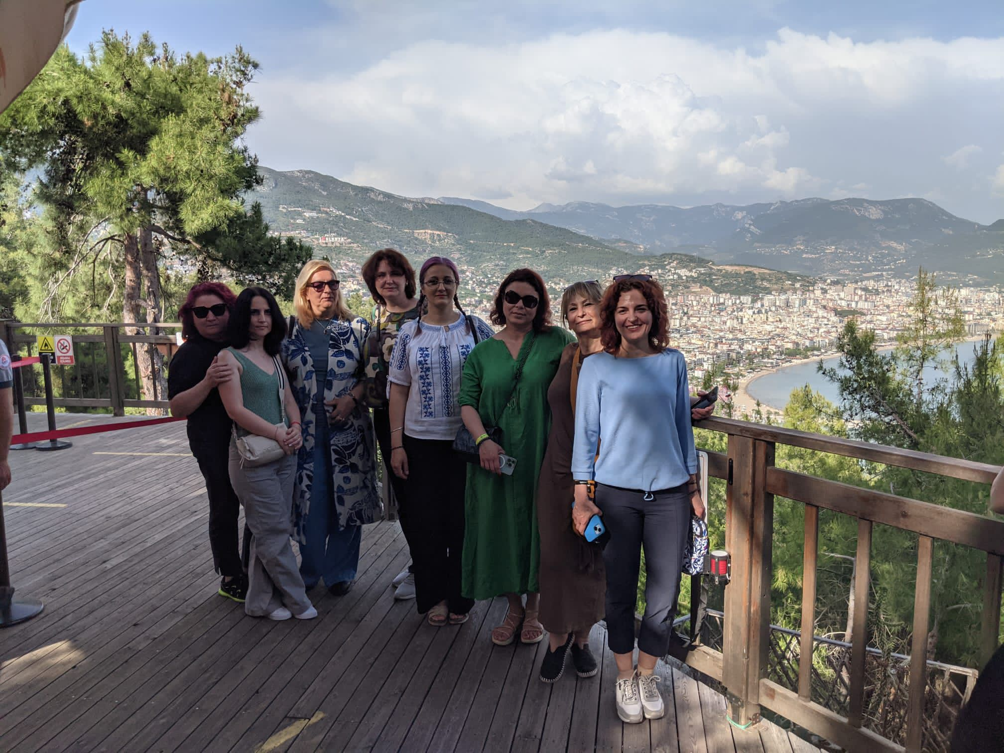
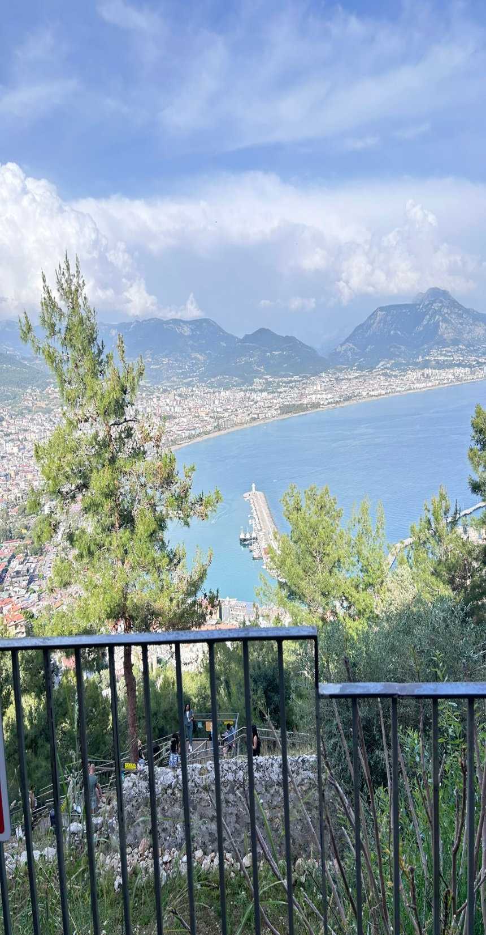
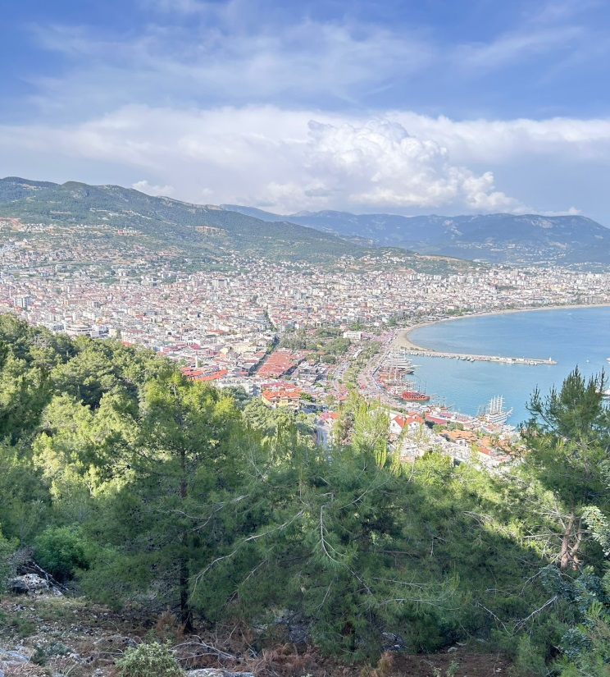
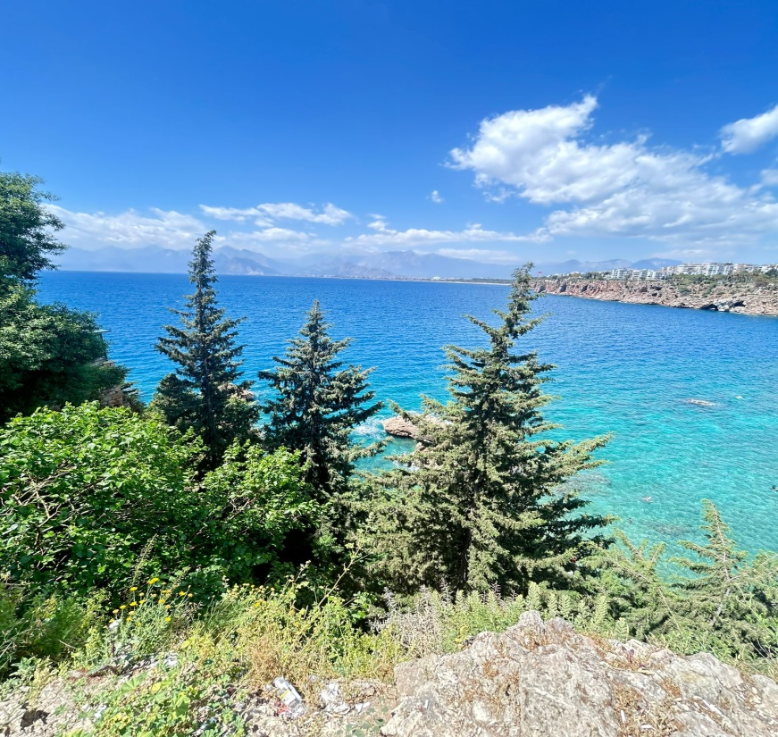
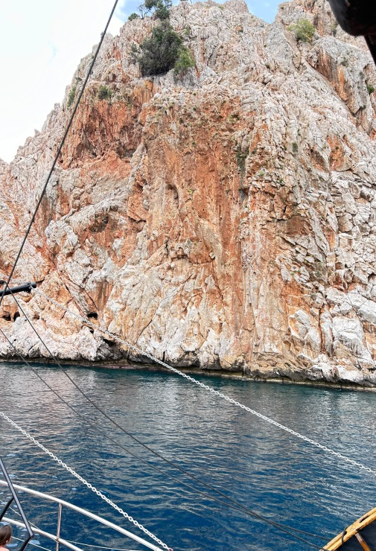

Slide 21
